Slide 1
循環型社会構築に向けた
バイオマス利用
産業技術総合研究所
バイオマス研究センター
坂西欣也

Slide 2
バイオマスのエネルギー政策に
おける位置付け；
“炭酸ガス低減と地球環境保全が最重要課題”
・国内対策；
＝＞RPS, 炭素税、環境税、バイオ燃料優遇税制等
・海外対策；
＝＞CDM活用、植林、砂漠化防止、CO2排出権取引
プラスα：化石資源、特に石油（液体燃料）代替のためのバイオマスのエネルギー利用最適シス
テム設計

Slide 3
バイオマス産業利用における原料と製品の関係
多量、
集中処理
林産物、農産物
有用物質生産
・バイオプラスチック
・液体燃料
・エコカーボン
バイオリファイ
ナリー技術
副産物
製品
農業残渣、
林地残材
エネルギー生産
副生物
・液体燃料
・ガス化
・熱電併給
籾殻、バガス、
製材残材
ローカルエネ
ルギー技術
エネルギー回収型処理
廃棄物
食品廃棄物、
汚泥、家畜糞尿
・ガス化
・熱電併給
・減容化
少量、分散処理

Slide 4
バイオマスエネルギー技術研究と産総研の位置付け
現在技術 2010年実用化 2020年以降実用化
混焼
ガス化発電
直接燃焼
水素化
木質系・草本系
（未利用・
資源作物）
熱分解ガス化
炭化
ガス化BTL
成分分離＋発酵
（水熱＋メカノケミカル処理）
ペレット化
硫酸処理
C5発酵
膜技術（脱水、
脱アルコール）
資源作物
連続発酵
BDF
高効率メタン発酵
Wetバイオマス
（食品・農産
廃棄物、
下水汚泥）
水素発酵
従来型メタン発酵
水素メタン発酵
バイオ水素・電気生産
液化・油化・スラリー化
水熱ガス化
水熱（低温）ガス化
収集・運搬、エネルギー利用、後処理
産総研重点研究テーマ
産総研にポテンシャルのある研究
収集運搬、エネルギー利用、後処理等の周辺技術の研究は、重点的には行わず。前処理と転換技術に注力。

Slide 5

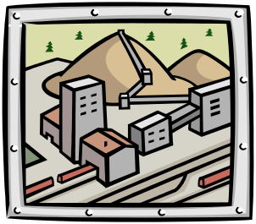
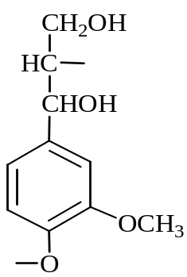

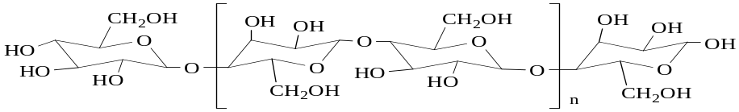

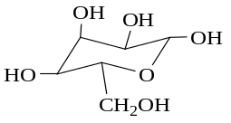
成分分離を利用した木質系バイオマスの高効率利用技術の開発
リグニン
高効率成分
分離技術
水熱処理、
ソルボリシス
チップ化、粉砕、高圧下
でのハンドリング技術
高効率
ガス化
セルロース、ヘミセルロース
ガス化・液体
燃料合成
各種機能性物質、
バイオプラスチック、
炭素材原料等
炭化水素、
ＤＭＥ
メカノケミカル
前処理
単糖（グルコース）
高速糖化
エタノール
前処理、
酵素糖化
高効率変換、
分離技術

Slide 6
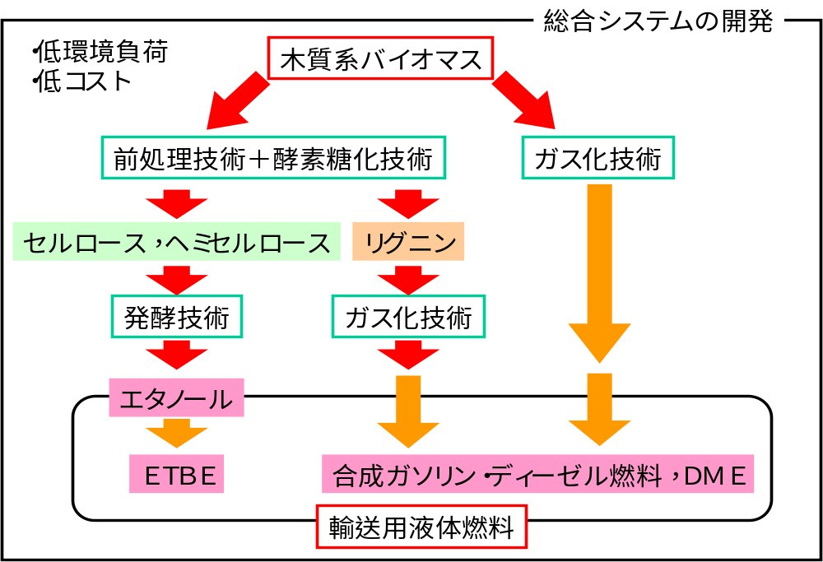
バイオマスからの液体燃料製造総合システム
バイオマス研究センター
【概要】
バイオマスから低環境負荷，低コストでの輸送用液体燃料を製造するための総合システムを開発する。
【研究内容】
バイオマスから，エタノール，ETBE，合成ディーゼル燃料等の液体燃料を低コスト，低環境負荷な方法により製造するため，前処理技術，糖化・発酵技術，ガス化技術からなる総合システムを開発する。
【開発技術はどう使われるか】
・自動車等輸送用燃料の代替による二酸化炭素削減
・国内資源によるエネルギー生産技術
・バイオマス系新産業・新規雇用の創出

Slide 7
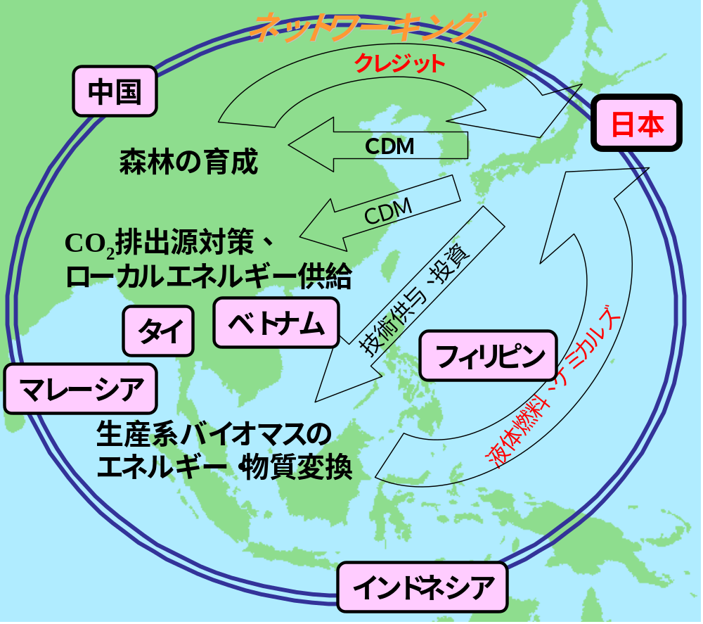
バイオマスアジアのネットワークを構築
バイオマス研究センター
【概要】
アジアに大量に賦存するバイオマスの相互有効利用のため、資源・技術・人材情報のネットワークを構築
【研究内容】
バイオマス利用は地域特性が高く、また資源・技術も多種多様である。国別、資源別の賦存量等のデータベースを作成し、研究機関間の分散型ネットワークを構築する
【開発技術はどう使われるか】
・CDM事業展開へのガイドブック、支援
・バイオエネルギー・ケミカルズ輸出入事業支援

Slide 8









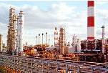
バイオマス研究展開(まとめ)
2005年
分散型エネルギー源
国際展開
地域連携課題
be
ガス転換
風力発電
水素
アジアのローカル
エネルギー
廃棄物系
電力ネットワーク
水素転換
ガス・水素
ネットワーク
太陽光
国内ローカルエネルギー
バイオマスガス
燃料電池
2010年
アジアのプランテーション
運輸用液体燃料製造
重点課題
木質系
草木系
ガス転換
軽油転換
BTL技術
ディーゼル燃料
エタノール発酵
ETBE
2020年
ガソリン添加剤
石油代替化学原料
長期的課題
バイオリファイナリー

